Slide 1
Презентация
«Федеральный
государственный образовательный
стандарт дошкольного образования»
Старший воспитатель
высшей квалификационной
категории
МБДОУ «Детский сад № 2»
А.Г.Пугачева

Slide 2
Нормативно-правовая страничка
Федеральный закон от 29 декабря 2012 года № 273 – ФЗ «Об образовании в Российской Федерации».
Приказ Министерства образования и науки РФ от 17 октября 2013 года № 1155 г.Москва «Об утверждении федерального государственного образовательного стандарта дошкольного образования».
Письмо Рособрнадзора от 07.02.2014 N 01-52-22/05-382 «О недопустимости требования от организаций, осуществляющих образовательную деятельность по программам дошкольного образования, немедленного приведения уставных документов и образовательных программ в соответствие с ФГОС ДО».

Slide 3
Принципы
Поддержка разнообразия детства; сохранение уникальности и самоценности детства как важного этапа в общем развитии человека.
Личностно-развивающий и гуманистический характер взаимодействия взрослых, педагогов и детей.
Уважение личности ребенка.
Реализация Программы в формах, специфических для детей данной возрастной группы, прежде всего в форме игры.

Slide 4
ФГОС ДО
К структуре Программы и ее объему
Условиям реализации
Результатам освоения Программы

Slide 5
Образовательные области
Социально- коммуникативное развитие
Познавательное развитие
Физическое развитие
Речевое развитие
Художественно-эстетическое развитие

Slide 6
Социально-коммуникативное развитие
на усвоение норм и ценностей, принятых в обществе, включая моральные и нравственные ценности;
развитие общения и взаимодействия ребенка со взрослыми и сверстниками;
становление самостоятельности, целенаправленности и саморегуляции собственных действий;
развитие социального и эмоционального интеллекта, эмоциональной отзывчивости, сопереживания, формирование готовности к совместной деятельности со сверстниками, формирование уважительного отношения и чувства принадлежности к своей семье и к сообществу детей и взрослых в Организации;
формирование позитивных установок к различным видам труда и творчества;
формирование основ безопасного поведения в быту, социуме, природе.

Slide 7
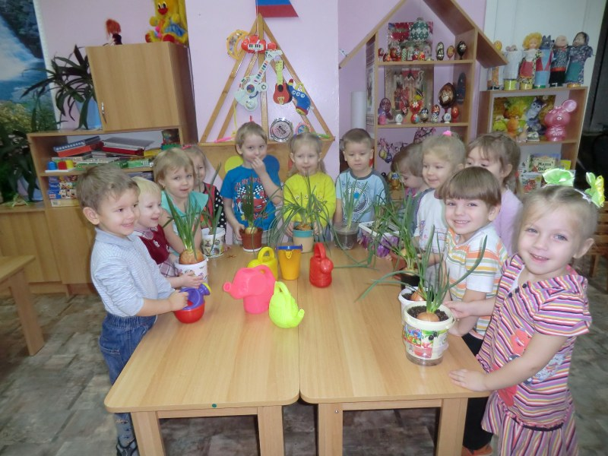
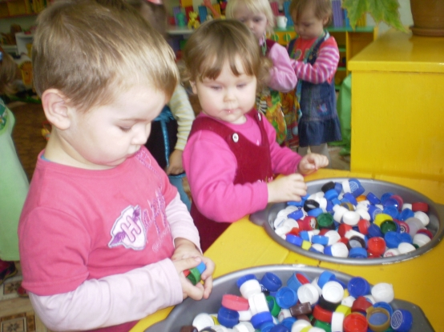
Познавательное развитие

Slide 8
Речевое развитие
включает владение речью как средством общения и культуры;
обогащение активного словаря;
развитие связной, грамматически правильной диалогической и монологической речи;
развитие речевого творчества;
развитие звуковой и интонационной культуры речи, фонематического слуха;
знакомство с книжной культурой, детской литературой, понимание на слух текстов различных жанров детской литературы;
формирование звуковой аналитико-синтетической активности как предпосылки обучения грамоте.

Slide 9
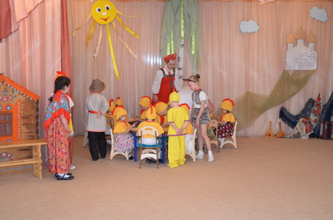
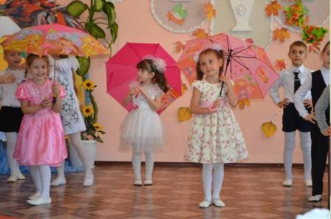
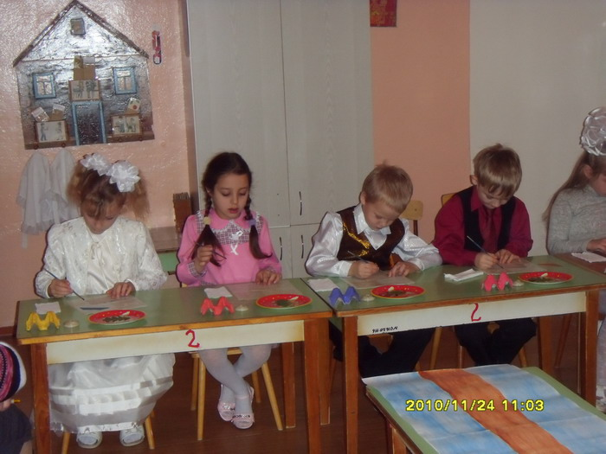
Художественно-эстетическое развитие

Slide 10
Физическое развитие
включает приобретение опыта в следующих видах деятельности детей: двигательной, в том числе связанной с выполнением упражнений, направленных на развитие таких физических качеств, как координация и гибкость;
способствующих правильному формированию опорно-двигательной системы организма, развитию равновесия, координации движения, крупной и мелкой моторики обеих рук, а также с правильным, не наносящем ущерба организму, выполнением основных движений (ходьба, бег, мягкие прыжки, повороты в обе стороны), формирование начальных представлений о некоторых видах спорта, овладение подвижными играми с правилами;
становление целенаправленности и саморегуляции в двигательной сфере;
становление ценностей здорового образа жизни, овладение его элементарными нормами и правилами (в питании, двигательном режиме, закаливании, при формировании полезных привычек и др.).

Slide 11
Аспекты образовательной среды
Предметно-пространственная развивающая образовательная среда
Характер взаимодействия со взрослыми
Характер взаимодействия с другими детьми
Система отношений ребенка к миру, к другим людям, к себе самому

Slide 12
Структура ООП ДО
Целевой
Содержательный
Организационный

Slide 13
Структура ООП ДО
Целевой раздел
Пояснительная записка;
Цели и задачи реализации Программы;
Принципы и подходы к формированию Программы;
Значимые характеристики , в т.е.характеристики особенностей развития детей раннего и дошкольного возраста.

Slide 14
Структура ООП ДО Целевой раздел
Планируемые результаты конкретизируют требования Стандарта к целевым ориентирам с учетом :
Возрастных возможностей и индивидуальных различий детей
Особенностей развития детей с ОВЗ, в том числе детей-инвалидов

Slide 15
Содержательный раздел
Описание образовательной деятельности по профессиональной коррекции нарушений развития детей
Описание образовательной деятельности в соответствии с пятью образовательными областями, с учетом используемых ПООП и методических пособий, обеспечивающих реализацию данных программ.

Slide 16
Описание вариативных форм, способов, методов и средств реализации программы
Особенности образовательной деятельности разных видов и культурных практик
Способы и направления поддержки детской инициативы

Slide 17
Особенности взаимодействия педагогического коллектива с семьями
Иные характеристики содержания Программы, наиболее существенные с точки зрения авторов

Slide 18
Часть Программы, формируемая
участниками образовательных
отношений составляет не более 40%

Slide 19
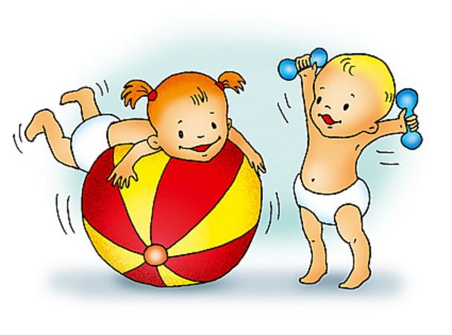
Коррекционная работа
и/или инклюзивное образование

Slide 20
Организационный
раздел
Материально-техническое обеспечение
Обеспеченность методическими материалами и средствами обучения и воспитания
Особенности традиций, праздников. событий
Режим дня
Особенности организации развивающей среды

Slide 21
Презентация Программы
Возрастные и иные категории детей
Характеристика взаимодействия педколлектива с семьей
Используемые Программы

Slide 22
Требования к условиям реализации Программы
психолого-педагогические
кадровые
материально-технические
финансовые
требования к предметно-развивающей среде

Slide 23
Требования к результатам освоения ООП ДО
Целевые ориентиры
Целевые ориентиры образования в младенческом и раннем возрасте
Целевые ориентиры на этапе завершения дошкольного образования

Slide 24
Спасибо за внимание!
Успехов в работе!

